Slide 1
그래픽구현 강화학습 발생 문제 정의
2019.04.04(목) 회의

Slide 2
문제정의
전체 주차공간 화면
어라운드 뷰 화면
주차공간
(x,y)
다른차량(장애물)
차량

Slide 3
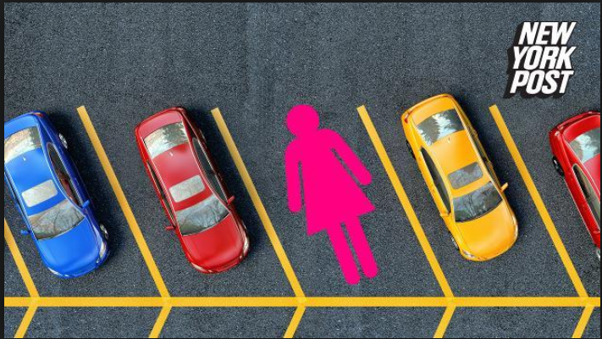
그래픽구현 문제정의
Size 설정
-pygame을 이용한 이미지 삽입시 원점값을 기준으로 움직인다. 따라서 물체 전체를 인식하게 하려면 면으로 받게 해야한다. 그렇게해야 주차공간 및 장애물을 인식 할 수 있다.
-주차공간, 차량의 명확한 모양 및 정확한 size 설정. (예)차량일때, 차 모양: 직사각형, 차량 기준점: (x,y), 가로, 세로 범위 값: a, b 일때, 가로크기: (x-a)~(x+a) 세로크기: (y-b)~(y+b) , 주차공간 모양: ㄷ 자형, …
-차량이나 주차공간 장애물값이 변화한다면? (예)차모양1, 차모양2, ... 주차공간1, 주차공간2, … 장애물 1, 장애물2, …

Slide 4
강화학습 문제정의
1. Reward를 어떻게 줄 것인지?
주차시 보상 기준 설정. (예) 주차선을 기준으로 차량의 제일 후면 선 값의 중심 좌표값이 주차선 양쪽(ㄷ자기준 위 아래) 좌표값의 “어떤기준”에서 부터의 중심 좌표값 (x,y)값 에 오면 제일 높은점수…
2. 어라운드뷰 화면의 처음값으로 위치만 받고 계산한다면 처음값을 1장을 받을지 여러장을 받을지
- 아타리게임은 4장 받음
3. 주차하는 도중 이동하는 차량값을 받을지?

Slide 5
하드웨어 구현
메인보드의 딜레이 해결방안
-서버에서 계산후 메인보드로 값만 넘겨줌(블루투스 키트)
-블루투스가 키트가 포함되어 있는가 없으면 가격은?
주차공간 stage 를 여러 개
-주차 공간에 대한 stage 를 여러 개 줘서 그 stage에 맞게 강화학습. 각각 stage에 맞는 강화학습 이용.

